Slide 1

Co każdy programista powinien wiedzieć budując serwis dla Kubernetesa?
Wojciech Barczyński Director of Infrastructure

Slide 2
High delivery performace
Lead Time
Deployment frequency
Mean time to Recovery
Change Fail Percent

Slide 3
High delivery performace
Sukces komercyjny
…
Jak i zadowolenie pracowników

Slide 4
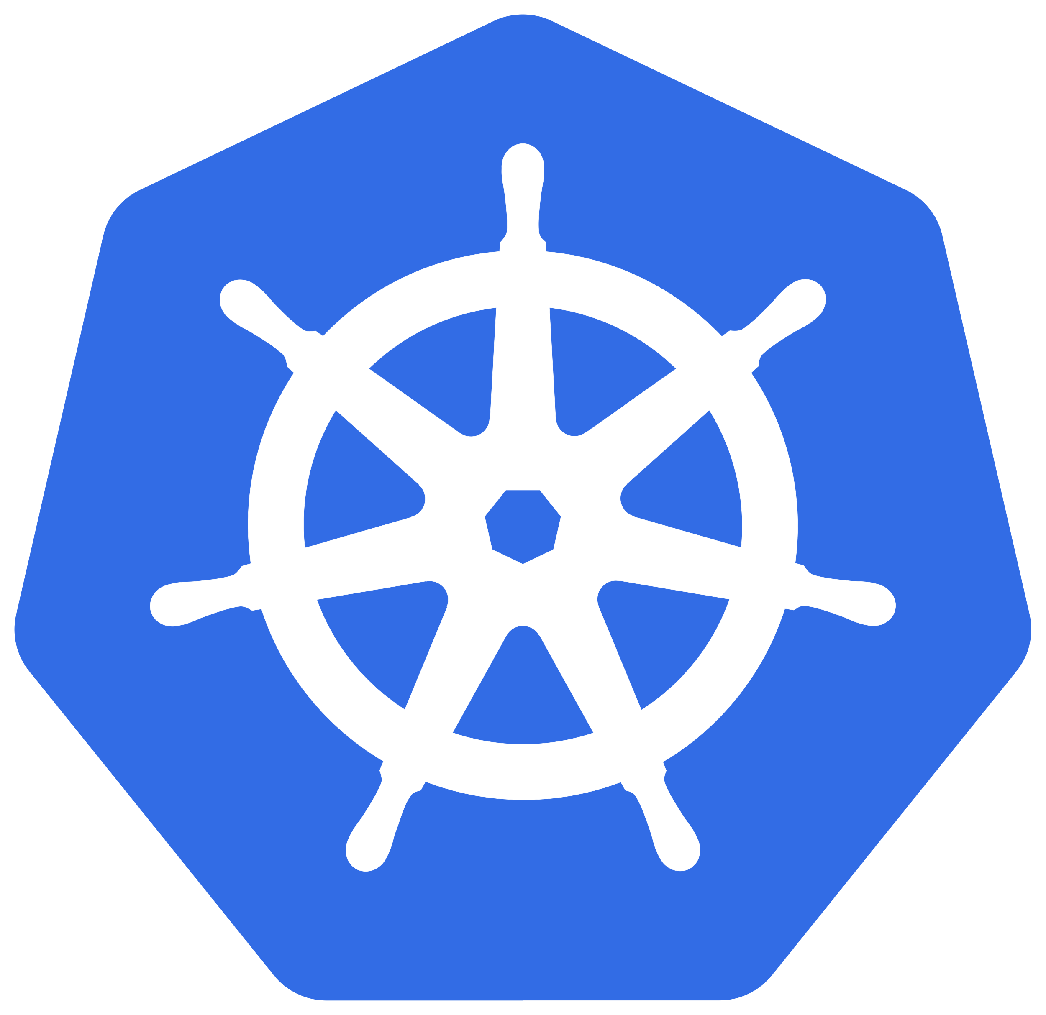


Nasz Cel
…
Lead time – od otworzenia PR/ticketa do deploymentu
Deployment frequency – X dziennie
…

Slide 5
Black (Blue) Box
Infrastruktura (prawie) niewidoczna.
Duża kontrola w rękach dewelopera.
https://en.wikipedia.org/wiki/File:Dr_Who_(316350537).jpg

Slide 6
Wspólny język dla deploymentu aplikacji
Notes:
The language of Kubernetes let us to use minimum working set, we do need to jump to 100s line Kubernetes configuration files. Verbs

Slide 7

The way of Kubernetes
W iteracjach
Learn-as-you-go
https://www.flickr.com/photos/bruno_brujah/

Slide 8
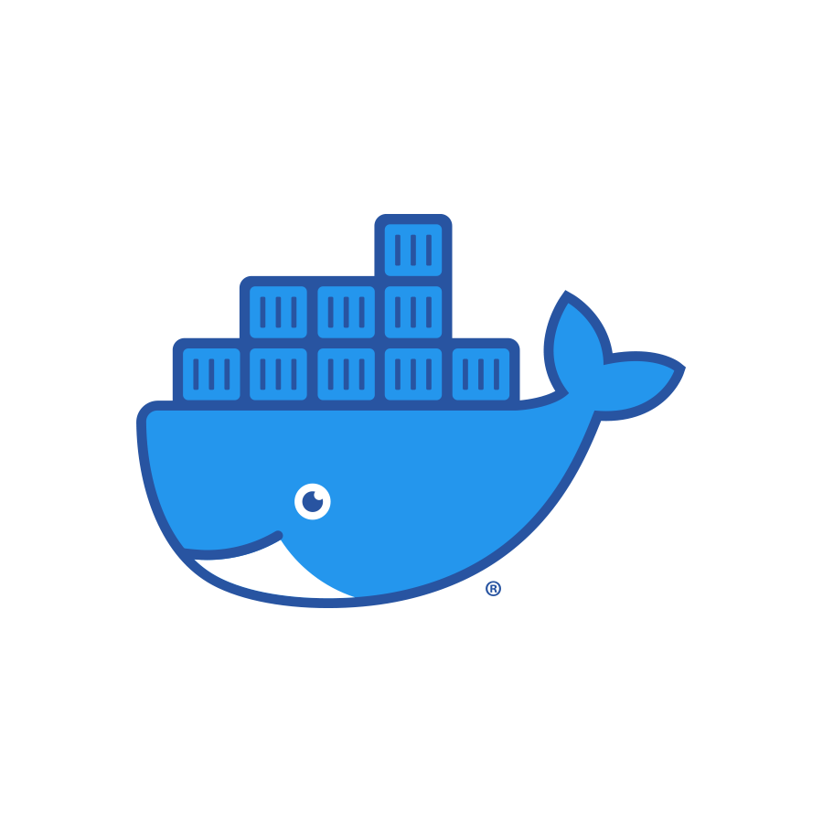
Docker
Skorzystaj z linterów dla Dockera, np., hadolint
Dbaj o rozmiar obrazu: .dockerignore, budowanie multi-stage
RUN apt-get -y update \
&& apt-get install –y vim –no-install-recommended \
&& rm –rf /var/lib/apt/lists/*
3. Nie zostawiaj sekretów w Dockerze, wykorzystaj --build-arg i montowanie sekretów

Slide 9
Jak generować manifest Kubernetesa?
V1:
Helm jako proste narzędzie do template-owania
Aplikacja Kubernetes Deployment i Service z pomocą pipeline-u
Secrety manualnie oraz niektóre ConfigMapy
deployment_v1
├── Chart.yaml
├── templates
│ ├── configmap.yaml
│ ├── deployment.yaml
│ └── service.yaml
├── values.yaml
├── values_dev.yaml
├── values_prod.yaml
└── values_staging.yaml

Slide 10
Jak generować manifest Kubernetesa?
V1:
Minimalny template YAGNI
Generowany manifest K8S aplikowany bezpośrednio na klaster lub transitive repo
deployment_v1
├── Chart.yaml
├── templates
│ ├── configmap.yaml
│ ├── deployment.yaml
│ └── service.yaml
├── values.yaml
├── values_dev.yaml
├── values_prod.yaml
└── values_staging.yaml
https://github.com/wojciech12/talk_what_I_would_every_dev_know/tree/master/01_app_deployment#steps-in-learning

Slide 11
Jak generować manifest Kubernetesa?
V2, V3, … choose your advanture:
Zarządzanie sekretami
ArgoCD
Strategie deploymentu
deployment_v1
├── Chart.yaml
├── templates
│ ├── configmap.yaml
│ ├── deployment.yaml
│ └── service.yaml
├── values.yaml
├── values_dev.yaml
├── values_prod.yaml
└── values_staging.yaml
Notes:
https://github.com/wojciech12/talk_what_I_would_every_dev_know/tree/master/01_app_deployment#steps-in-learning

Slide 12
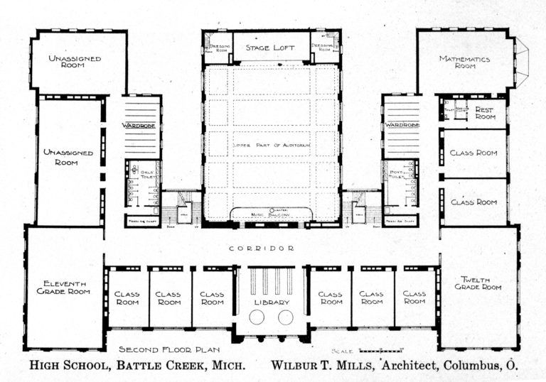
Konwencje a potem narzędzia
Nowe repozytorium?
Copy&paste: Makefile, .gitlab-ci.yml, README.md, Dockerfile, helm, …
Zmień kilka linii
Ready & Go

Slide 13
Konwencje a potem narzędzia
Nie wprowadzamy powiązań między komponentami
Na początku jedyne wspólne części będą skrypty dostarczających absolutnych podstaw
Pozwalamy na pełną swobodę zmian

Slide 14

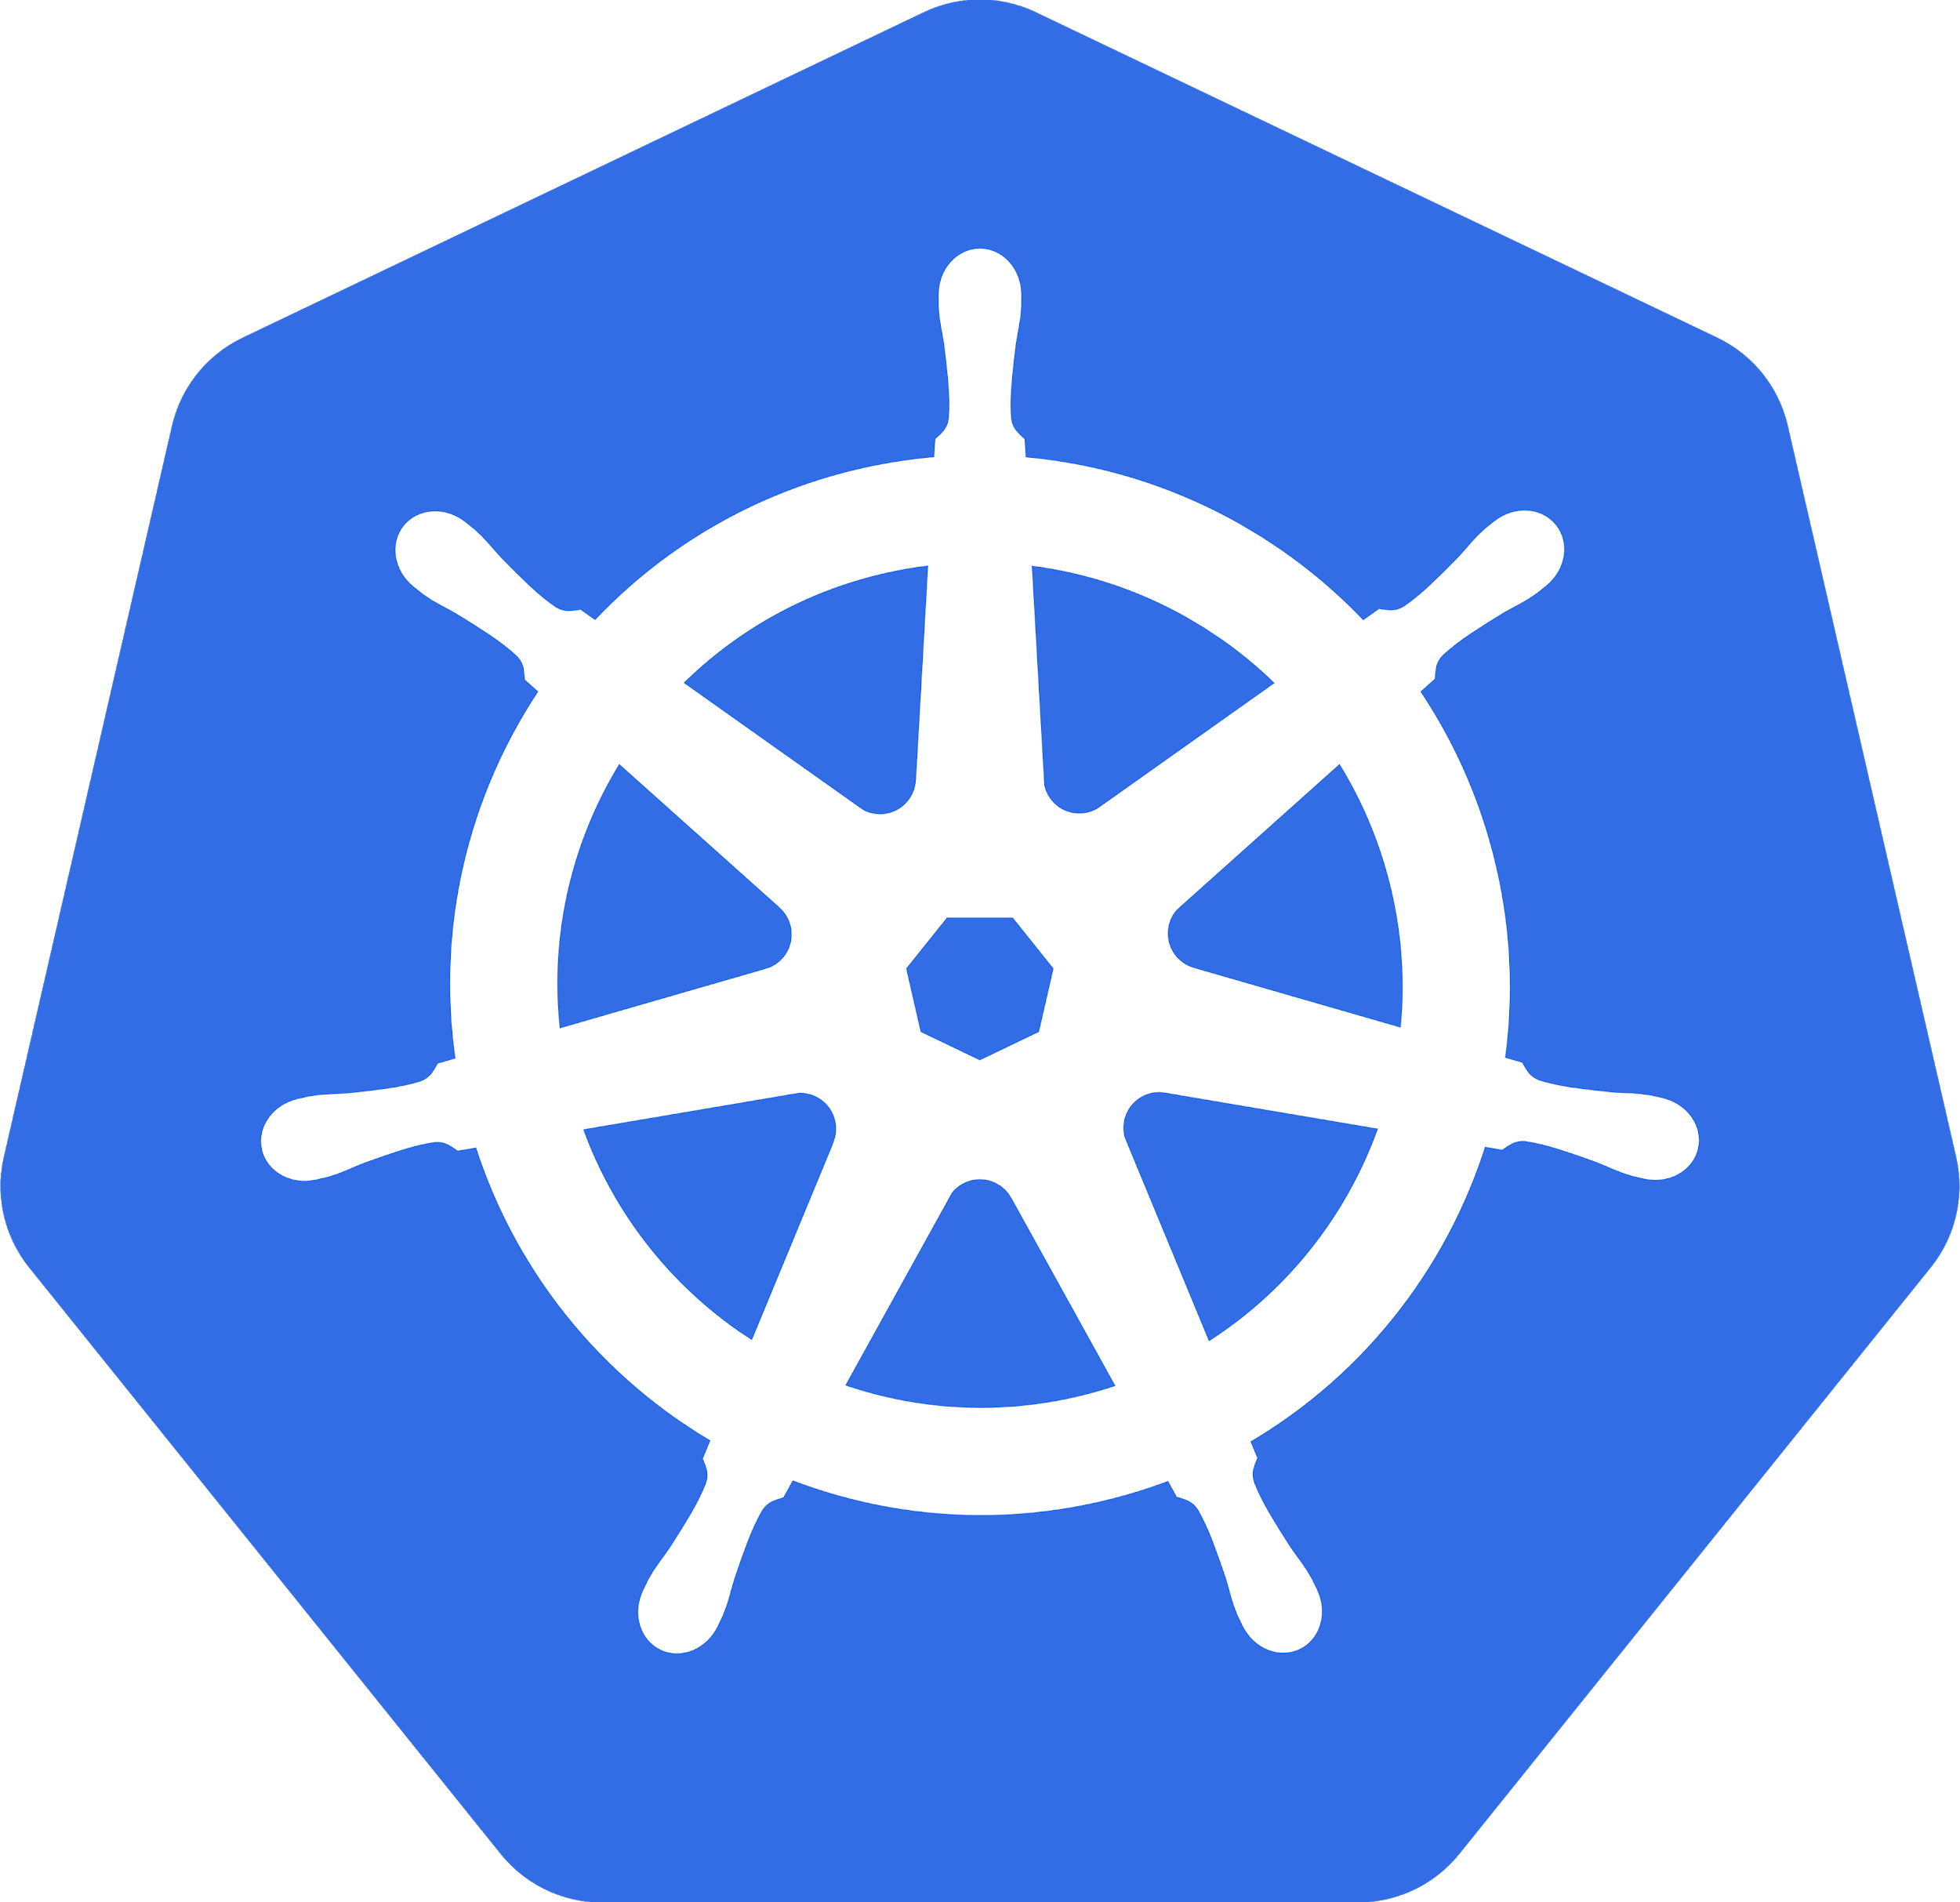

V1.5 Codility
Skrypty będące interfajsem komponentu z infrastrukturą.
Repozytorium app A
Repozytorium app B
dev
staging
prod
Repozytorium app C
Transitive repo ze stanem klastra w każdym ze środowisk
Wspólne konwencje, nowe repo przez copy&paste
Notes:
conftest

Slide 15
V1.5 Codility
Repozytorium app A
Repozytorium app B
dev
staging
prod
conftest
(async sprawdzanie konwencji)
Repozytorium app C
Transitive repo ze stanem klastra w każdym ze środowisk
Wspólne konwencje, nowe repo przez copy&paste
Notes:
conftest

Slide 16
V1.7 Codility
Środowiska dev na żądanie
Repozytorium app A
Repozytorium app B
dev
staging
prod
Repozytorium app C

Slide 17

V1.7+ Codility – więcej self service
Repozytorium app A
Repozytorium app B
dev
staging
prod
Repozytorium app C
Potem: kolejna iteracja analizy czy coś warto wyciągnąć jako wspólny skrypt.

Slide 18
No free lunch - application way smarter (12factorapps, metrics, coordination …)
https://www.flickr.com/photos/160866001@N07/

Slide 19
12 factor apps
Wybieraj konfigurację przez zmienne środowiskowe
Loguj na stdout (ustrukturyzowane, najlepiej json)
Skalowanie aplikacji przez dodanie nowego procesu
MTTR versus MTTF, aka szybko wstajesz i się składasz (fail fast)
Zakładamy, że call do innego serwisu może timeout
https://12factor.net

Slide 20
12 factor apps
MTTR versus MTTF, aka szybko wstajesz i się składasz (fail fast)
Zakładamy, że call do innego serwisu może timeout
Koordynacja jest po naszej stronie, np., wybór leadera czy właściwa kolejność wykonania operacji.
https://12factor.net

Slide 21
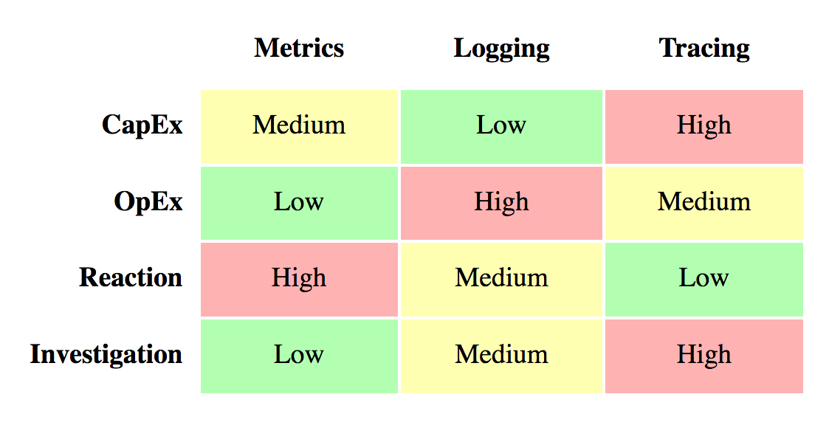
Observability
https://peter.bourgon.org/go-for-industrial-programming/

Slide 22

Observability - monitoring
apiVersion: v1
kind: Service
metadata:
name: my-app
annotations:
prometheus.io/scrape: 'true'
prometheus.io/port: '9090’
prometheus.io/path: 'metrics/'
spec:
selector:
app: my-app
ports:
- port: 8080
target_port: 8080
Serwuj dane monitoringowe na innym niż twoja aplikacja.
https://prometheus.io/docs/practices/naming/

Slide 23
Observability - monitoring
apiVersion: v1
kind: Service
metadata:
name: my-app
annotations:
prometheus.io/scrape: 'true'
prometheus.io/port: '9090’
prometheus.io/path: 'metrics/'
spec:
selector:
app: my-app
ports:
- port: 8080
target_port: 8080
Dwa podejścia:
RED – Rate Error Duraction
USE – Utilization Saturation and Errors

Slide 24




Observability - logging
Zmienna środowiskowa w deploymencie LOG_LEVEL
Logi, najlepiej, JSON
Wiele bibiotek, np., dla Golanga: zap lub logrus

Slide 25
Współpraca z K8S
readinessProbe:
httpGet:
path: /ready
port: 8090
livenessProbe:
httpGet:
path: /healthz
port: 8090
initialDelaySeconds: 5
periodSeconds: 5
Readiness probe
– czy jestem gotowy?
– czy moje powiązane serwisy odpowiadają?
Liveness probe
– czy żyje?

Slide 26
Współpraca z K8S
readinessProbe:
httpGet:
path: /ready
port: 8090
livenessProbe:
httpGet:
path: /healthz
port: 8090
initialDelaySeconds: 5
periodSeconds: 5
Readiness probe
– czy jestem gotowy?
– czy moje powiązane serwisy odpowiadają?
Liveness probe
– czy żyje?
Nie musisz mieć o dnia zero na Kubernetesie. Możesz po prostu zacząć od liveness.

Slide 27
Współpraca z K8S
Nieudane wywołanie
Readiness probe
– Kubernetes nie przekazuje requestów (usuwa poda z endpointów dla serwisu)
Liveness probe – kubctl ubije twój kontener i go zrestartuje

Slide 28
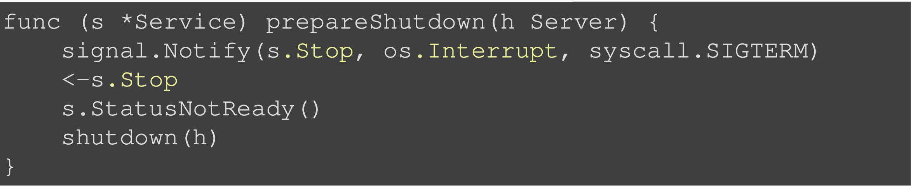
Zamykanie aplikacji przez K8S
Kubernetes wysyła SIGTERM
App powinna go obsłużyć i od razu ustawić readiness z błędnym kodem
Kubernetes przestaje przysyłać żądania
App powinna się zamknąć gracefully

Slide 29
QoS – dlaczego k8s migruje mojego poda?
Klasy Qos:
Guaranteed
Burstable
Best Effort

Slide 30
Smoke test & Readiness/Liveness probes
Czy mój komponent działa?

Slide 31
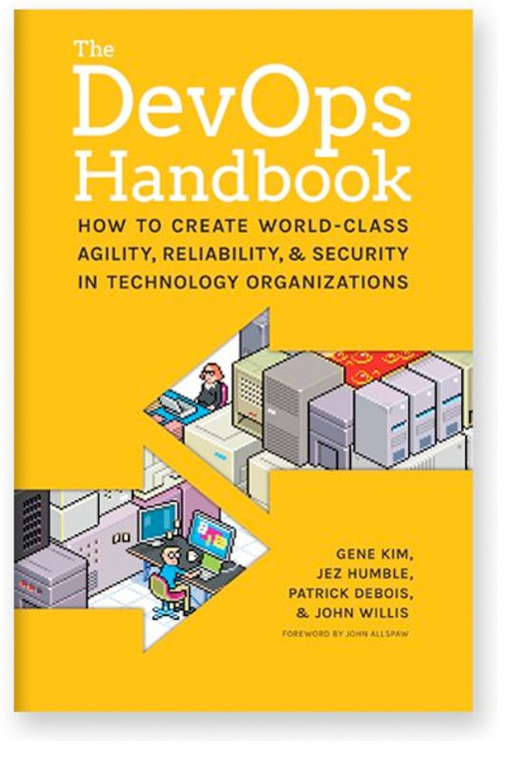
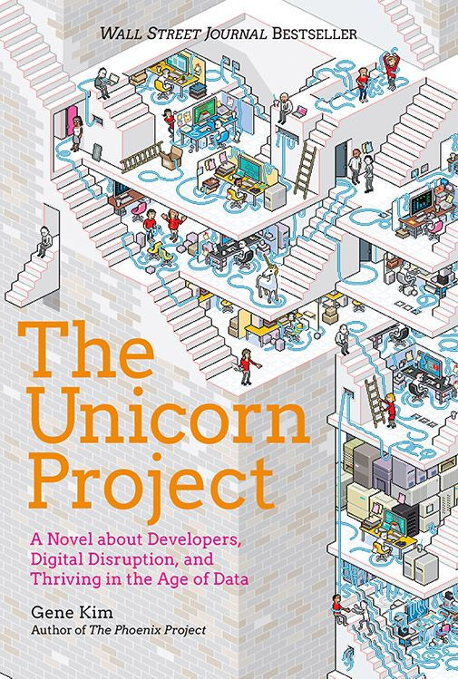
Warto przeczytać
2
Pierwsze 4 rozdziały najwięcej wartości, szybko się czyta, reszta jak macie czas.
3
2
Przypowieść, nie jest to prosto
z mostu jak 1
1
Konkretnie, zrób A, a potem B,
ponieważ… (DevOps oznacza kulturę, a nie admina ☺ )

Slide 32
Rabbit holes everywhere…
Podejście:
Pierwsza iteracja, decyzja, dostarczamy
Chcemy przejść jak najszybciej na cykl Patch Patch Patch
Alternatywne spojrzenie:
Lean v1/v2*
* https://katemats.com/blog/lean-software-development-build-v1s-and-v2s

Slide 33

Thank you. Questions?
https://www.flickr.com/photos/bruno_brujah/

Slide 34
Backup

Slide 35
Migracja na Kubernetes / CloudNative
Warto połączyć z projektem biznesowym
Pamiętać o celu:
– częste wydania i krótki cykl dla budowy funkcjonalności
– autonomia zespołów, self-service

Slide 36
OODA
https://upload.wikimedia.org/wikipedia/commons/3/3a/OODA.Boyd.svg

Slide 37
Kubernetes
Podejmujemy decyzję jak najwcześniej
Komponent samodzielny
Proces budowy oprogramowania
Continuous Deployment
Jak najwięcej szczegółów aplikacji jest przechowywana w repozytorium gita.

Slide 38
W jaki sposób?
Proces budowy oprogramowania
Continuous Deployment
2
Self-service dev, tester, op pracują w jednym repozytorium gita

